Slide 1

Eleventry-Store Toko Pestisida
Home
Kelompok 7
Tugas Besar Interaksi Manusia Dan Komputer
Twitter
Facebook
Instagram
SlidesMania

Slide 2
Nama Kelompok
Home
TAB 1
Kelompok 7
Kevin Aryanda
Bobby Aditya
Ridho
Samuel Rahmat
Ikhwanul
Yeremia Bangun
Manik
Atim
Yosan
201402124
201402xxx
201402xxx
201402067
201402109

Slide 3
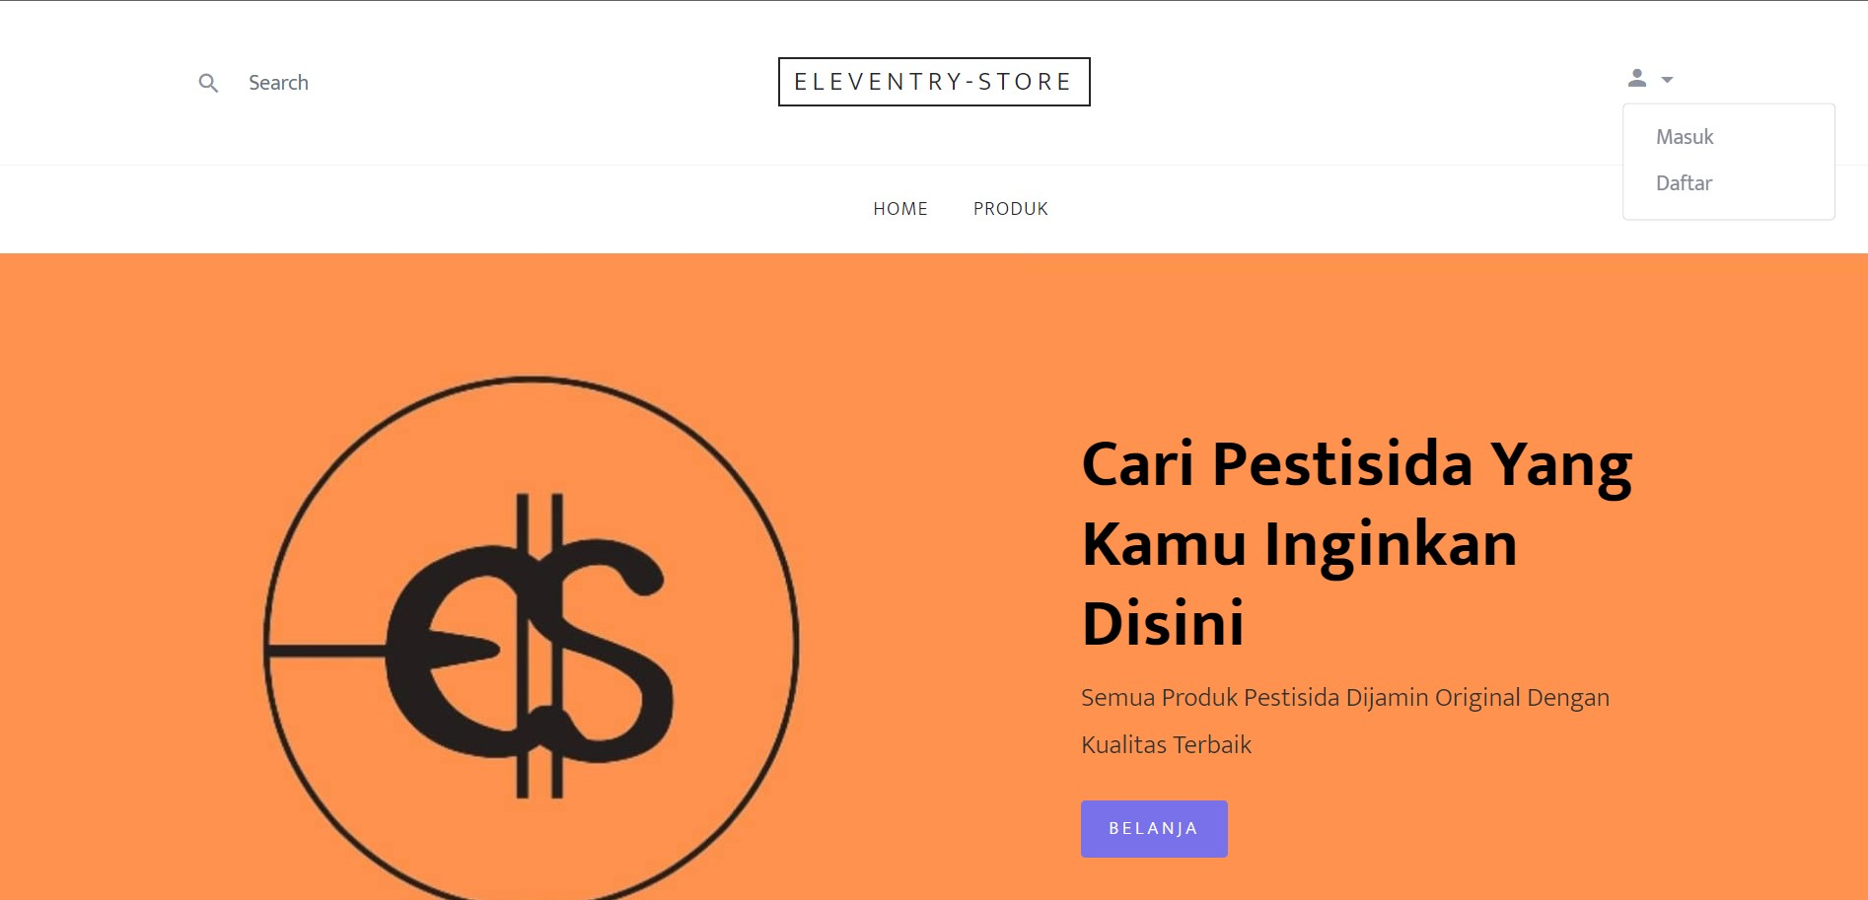
Deskripsi Website
Home
TAB 1
TAB 2
Kelompok 7
Nama Website adalah Eleventry-Store. Website ini dibangun dengan menggunakan Laravel.
Database yang digunakan pada website adalah MySQL .

Slide 4
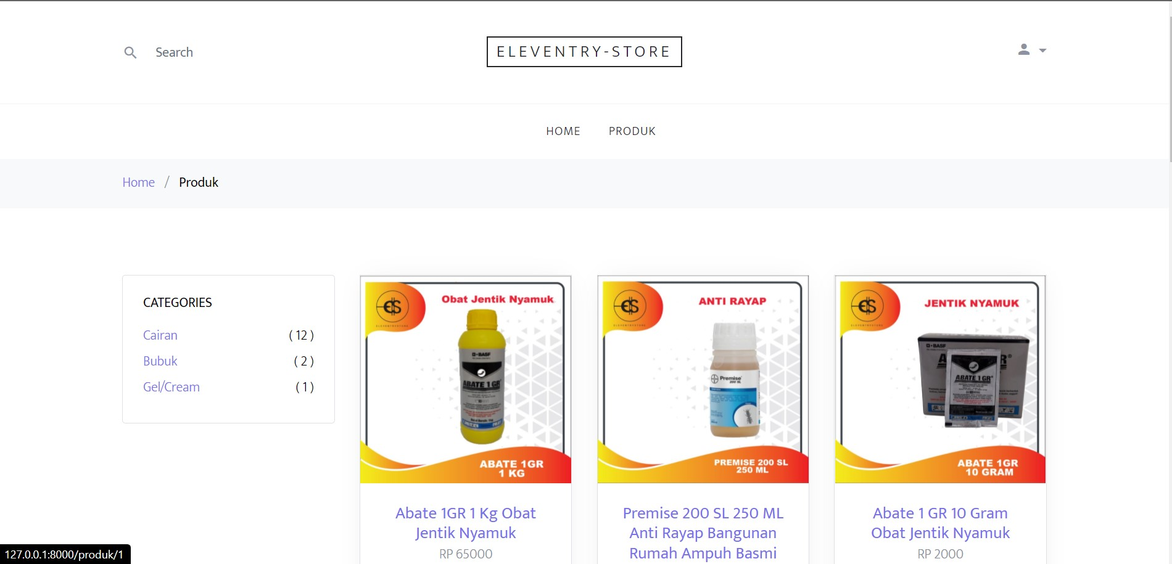
Manfaat Website
Home
TAB 1
TAB 2
Kelompok 7
Mempermudah pelanngan/user dalam membeli produk-produk yang ada di Toko Pestisida Eleventry-Store.
Memudahkan pemilik toko dalam melakukan pendataan, baik itu stock barang, penjualan, banyaknya pelanggan.
Mempermudah pelanggan dalam melihat ketersediaan stock barang yang ingin dibeli.
Sistem pembayaran dipermudah dengan melakukan transfer melalui bank.

Slide 5
Fitur-Fitur Pada Website
Home
TAB 3
Kelompok 7
Register Dan Login
Halaman Admin
Halaman User
Halaman Produk
Keranjang
Search
Pengaturan Alamat
Checkout
CRUD
Logout

Slide 6
DEMO PROGRAM
Home
Kelompok 7
Tugas Besar Interaksi Manusia Dan Komputer
Twitter
Facebook
Instagram
SlidesMania

